Slide 1
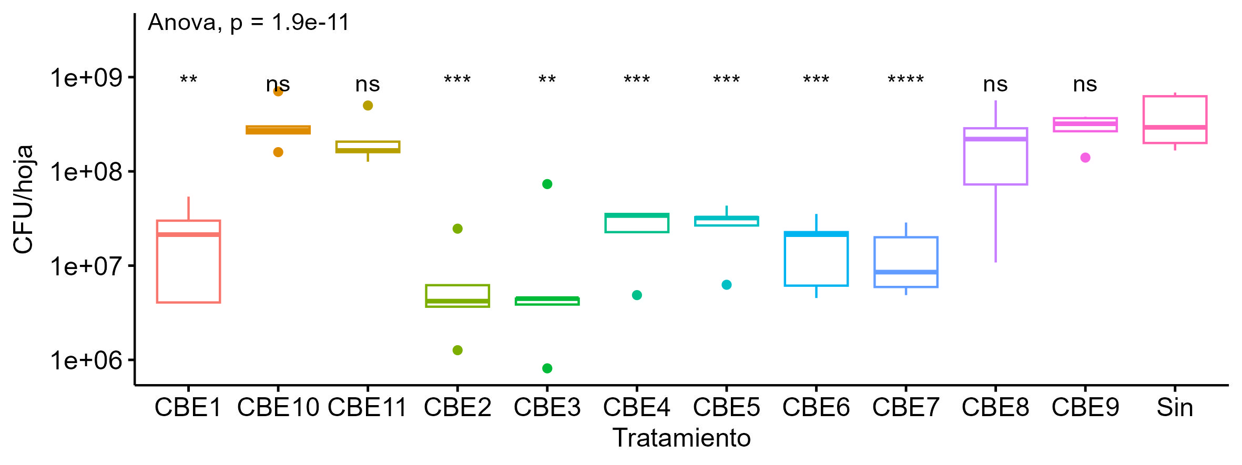
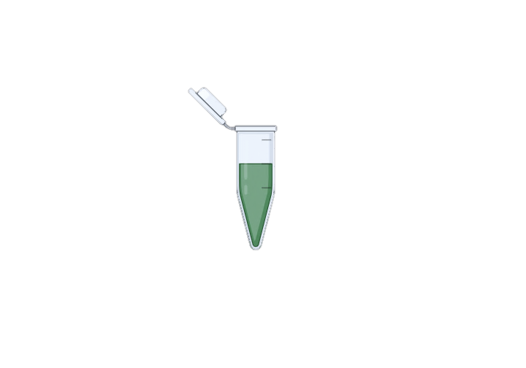
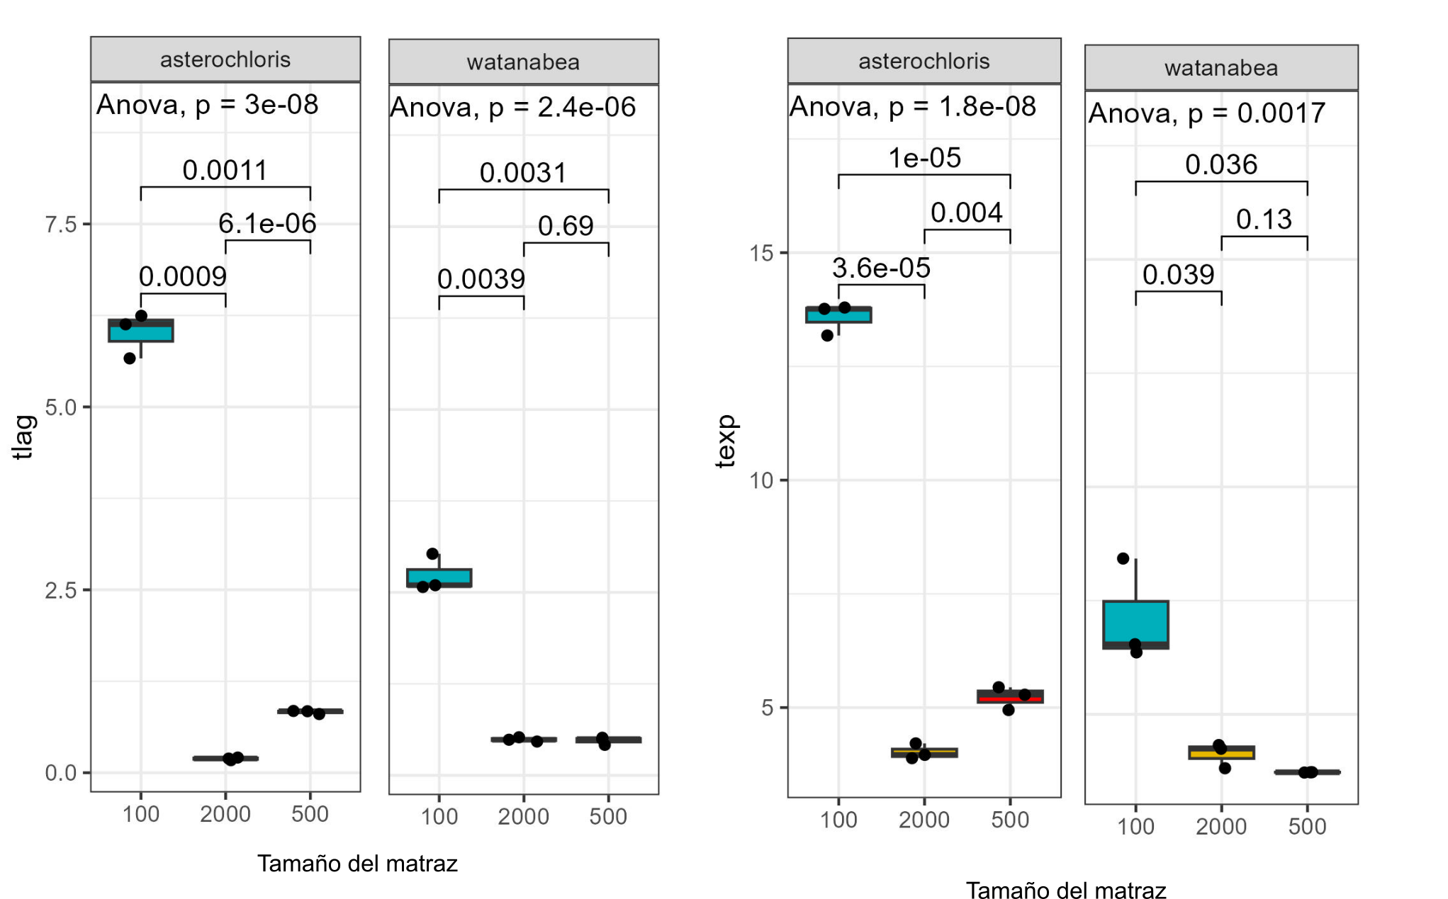
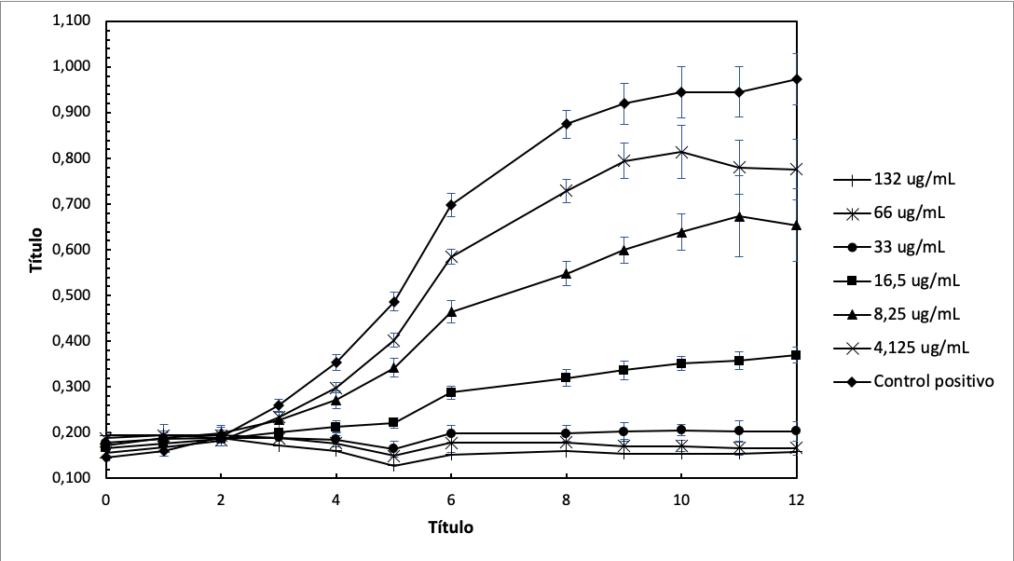
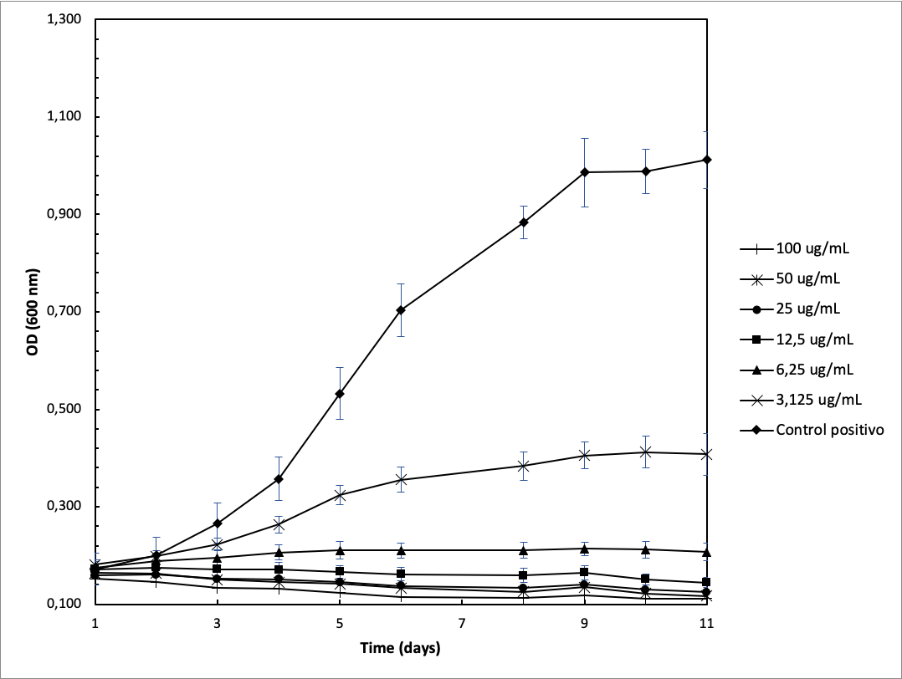
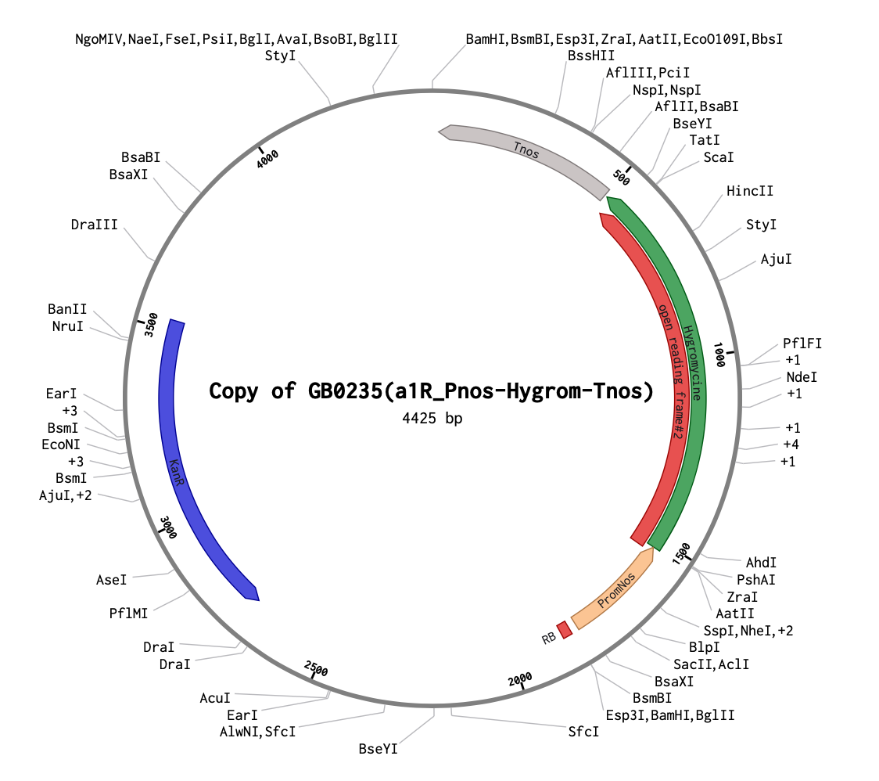
MIBIMI
Mejora biotecnológica de microalgas liquénicas como potenciales sistemas de producción de fitosanitarios y fitoestimulantes
AGROALNEXT/2022/061
OBJETIVOS
1
Selección de las microalgas Trebouxiaceae más adecuadas para la producción biotecnológica de compuestos con aplicaciones en agroalimentación. Identificación de los metabolitos de interés
2
Validación del uso de los derivados seleccionados como fitosanitarios, así como fitoestimulantes que permitan obtener un mayor rendimiento a los cultivos ensayados
3
Escalado de la producción de los compuestos de interés en biorreactores
4
Mejora biotecnológica de las microalgas
RESULTADOS Y TRANSFERENCIA
Selección e identificación de especies con mayor producción de metabolitos de interés
Validación de microalgas con mayor potencial de protección frente a infección con patógenos en planta de tomate
Crude Biomass Extract
Optimización del proceso de escalado
Estudio de resistencia a antibióticos y construcción de plásmidos compatibles para transformación
Kanamycin
Hygromycin B
Instituto Universitario de Investigación en Biotecnología y Biomedicina (BIOTEMED)
Photobiontech Lab
Conselleria d’Educació, Cultura, Universitats i Ocupació

